Slide 1


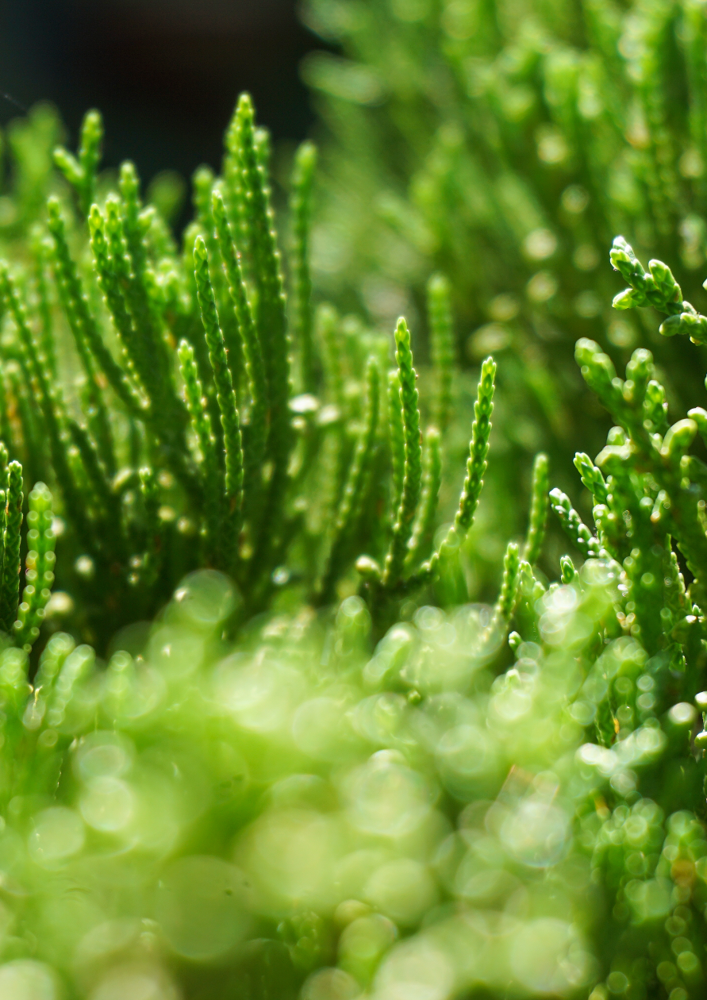






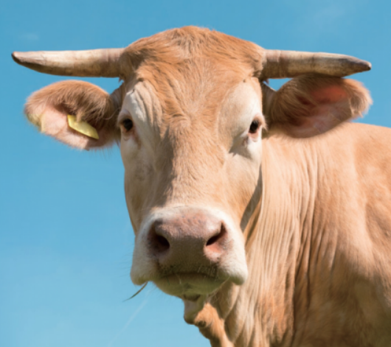


사전
속상해 카우
내가 온실 가스의 주범이라고?
리얼뤼~?
소가 늘어난 이유가 무엇일까요?
소를 키우는데 왜 온실가스 배출이 많아 질까요?
소가 먹는 사료와 온실 가스는 어떤 관계가 있을까요?

Slide 2
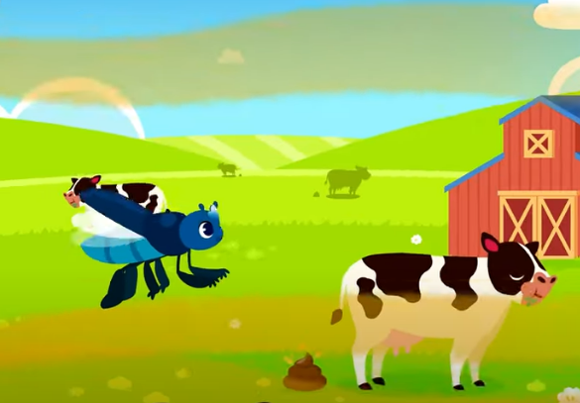
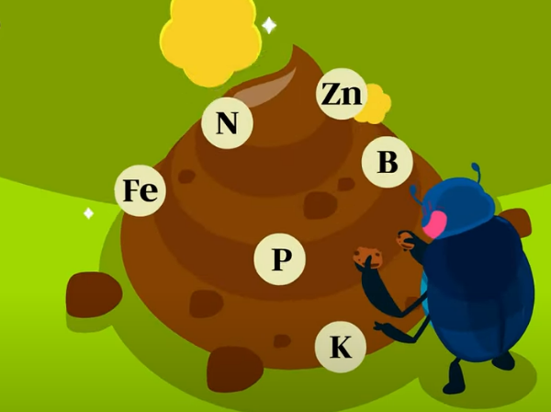
사전
똥! 똥! 맛있는 소똥!
소똥과 축사에 대해 여러분은 어떤 이미지를 가지고 있나요?
2. 소똥을 좋아하는 쇠똥구리는 어떤 역할을 할까요?
3. 소똥을 퇴비로 활용하였을 때 어떤 이점이 있을까요?
출처: 주니토니 쇠똥구리 동요(유투브)

